Slide 1
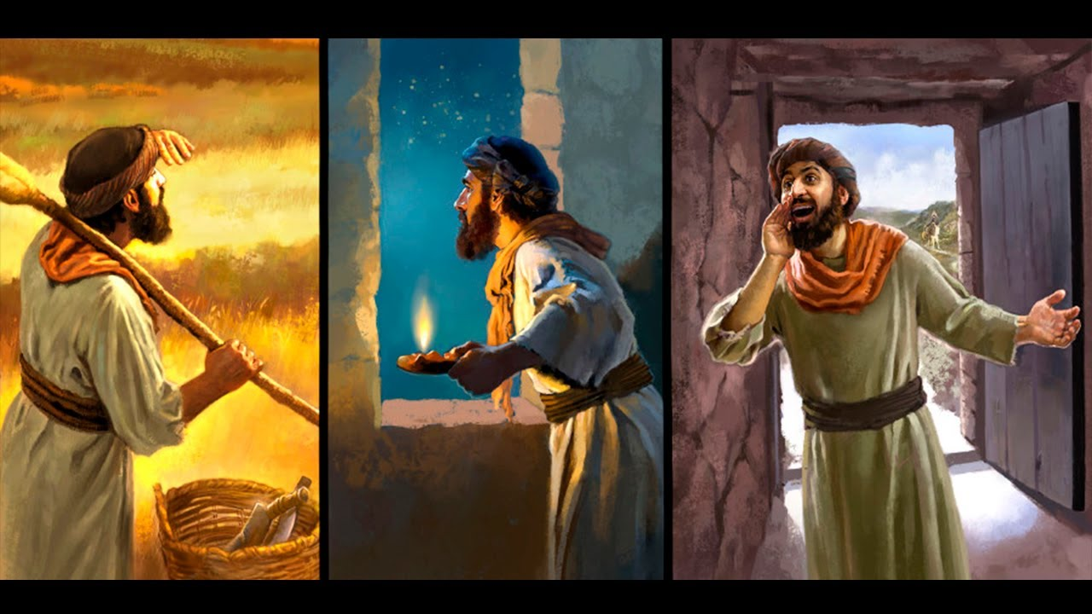

Slide 2
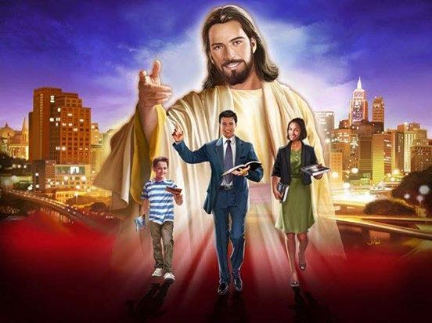
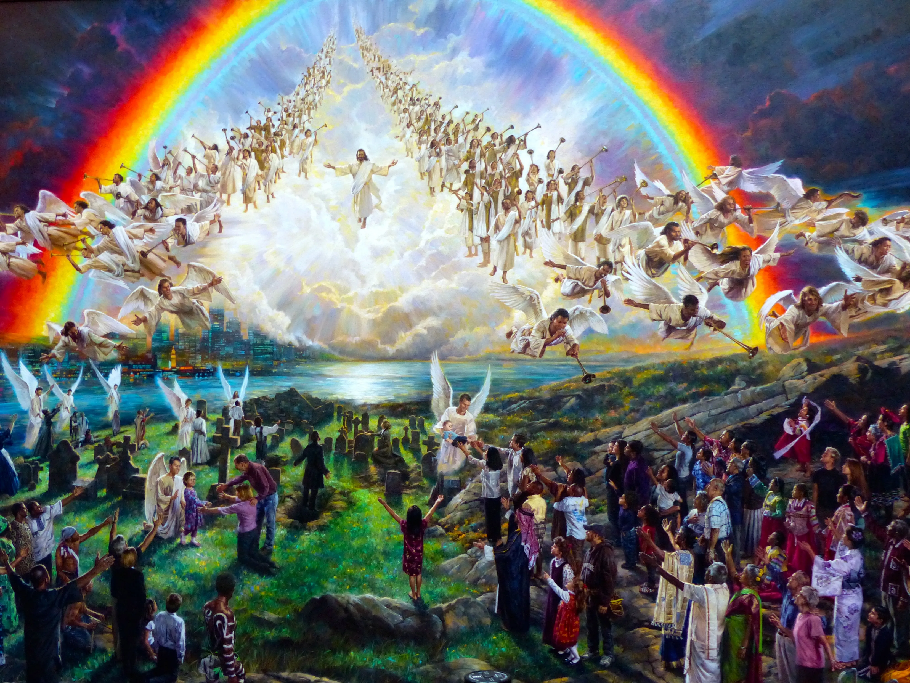
My křesťané máme na tomto světě velké poslání nejvyšší odpovědnosti. Naším posláním je být strážci, kteří přinášejí světu toto naléhavé poselství:
Jsme zodpovědní za předání této poplašné zprávy. Tento svět nebude trvat dlouho. Nebezpečí je bez-prostřední. Dostali jsme také za úkol svět hlídat. Nemůžeme usnout na svých strážních stanovištích, protože to může být zničující, protože Satan je jako řvoucí lev, který hledá někoho, koho by sežral. Máme na starosti varovat svět před nebezpečím, aby se při-pravil a mohl mu řádně čelit.

Slide 3
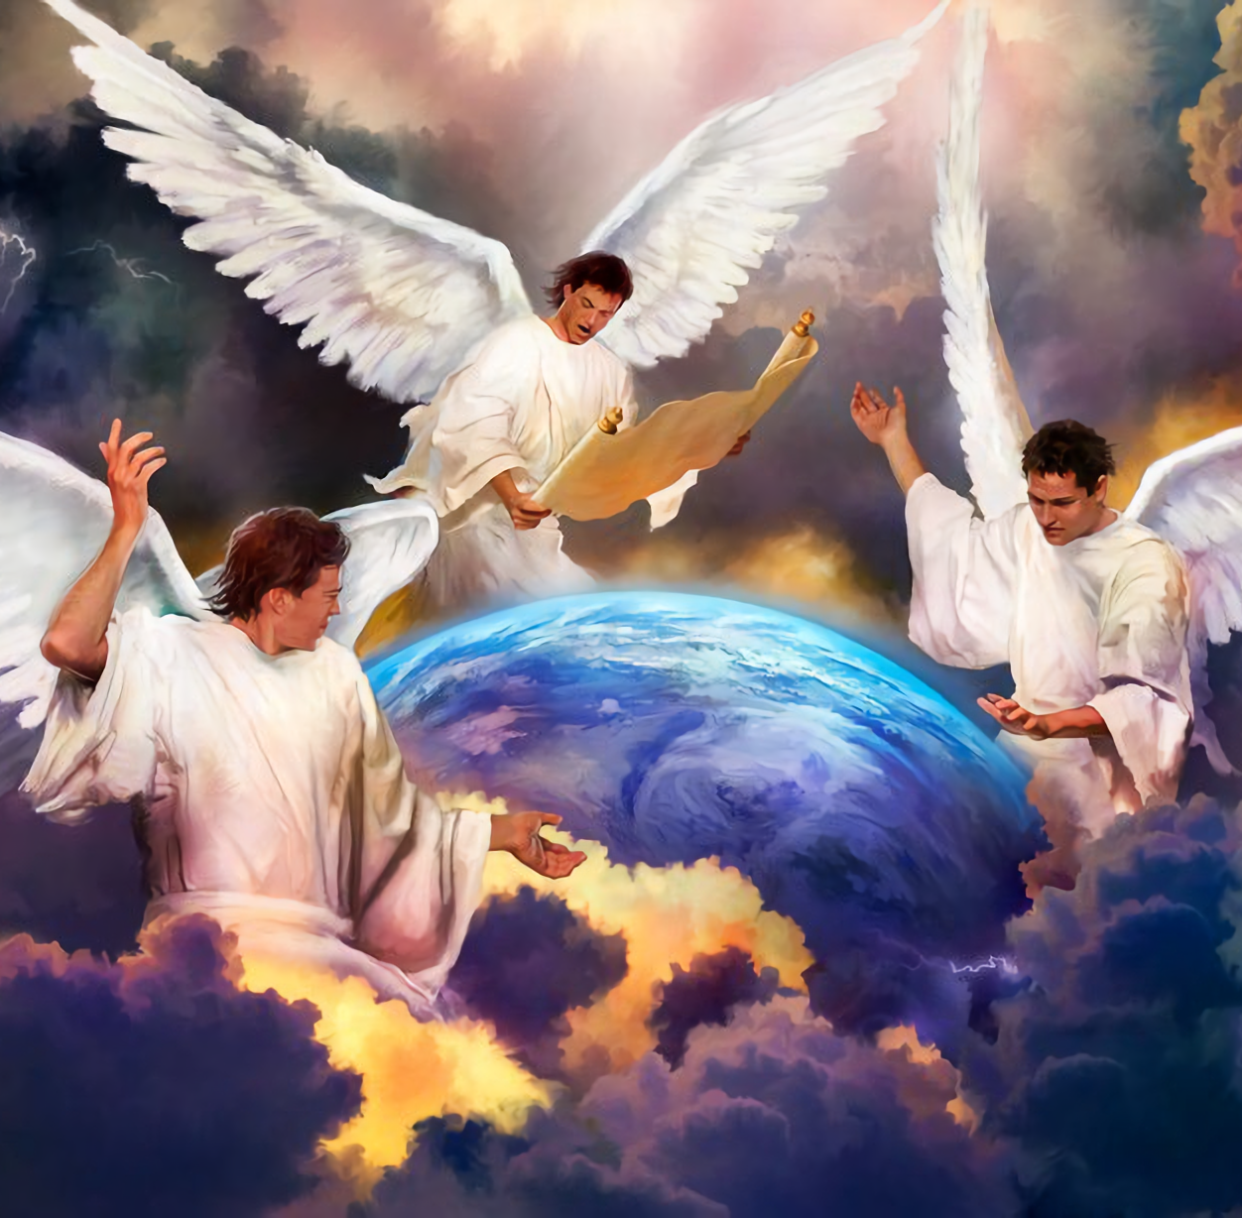
Všichni křesťané jsou povoláni být strážci, kteří dávají tomuto světu naléhavé poselství. Hlásejme pravdu, aby nepřítel nemohl oklamat svět a přemoci nás. Nejsme obyčejnou hlídkou, jsme "strážní Mistra" a neseme poselství spasení.
Strážce hlásá poselství
“Viděl jsem jiného anděla, jak letí prostředkem nebe, který měl věčné evangelium, aby kázal obyvatelům země, každému národu, kmení, jazyku a lidu, a volal mocným hlasem: Bojte se Boha a vzdejte mu slávu, neboť přišla hodina jeho soudu. Uctívejte toho, který učinil nebe a zemi, moře a prameny vod. Za ním letěl jiný anděl a volal: „Padl, padl Babylon, velké město padlo, protože dalo všem národům pít víno zuřivosti jejich smilstva. A následoval je třetí anděl a mocným hlasem řekl: Klaní-li se někdo šelmě a jejímu obrazu a přijme znamení na své čelo nebo na svou ruku, bude také pít víno Božího hněvu, které bylo vyprázdněno čisté do kalicha jeho hněvu; a bude mučen ohněm a sírou před svatými anděly a Beránkem; a kouř jeho trápení stoupá na věky věků. A ti, kdo uctívají šelmu a její obraz, nemají dnem ani nocí odpočinku, ani nikoho, kdo přijímá znamení jejího jména. Zde je trpělivost svatých, těch, kteří zachovávají přikázání Boží a víru Ježíše.”
(Zjevení 14,6-12)

Slide 4
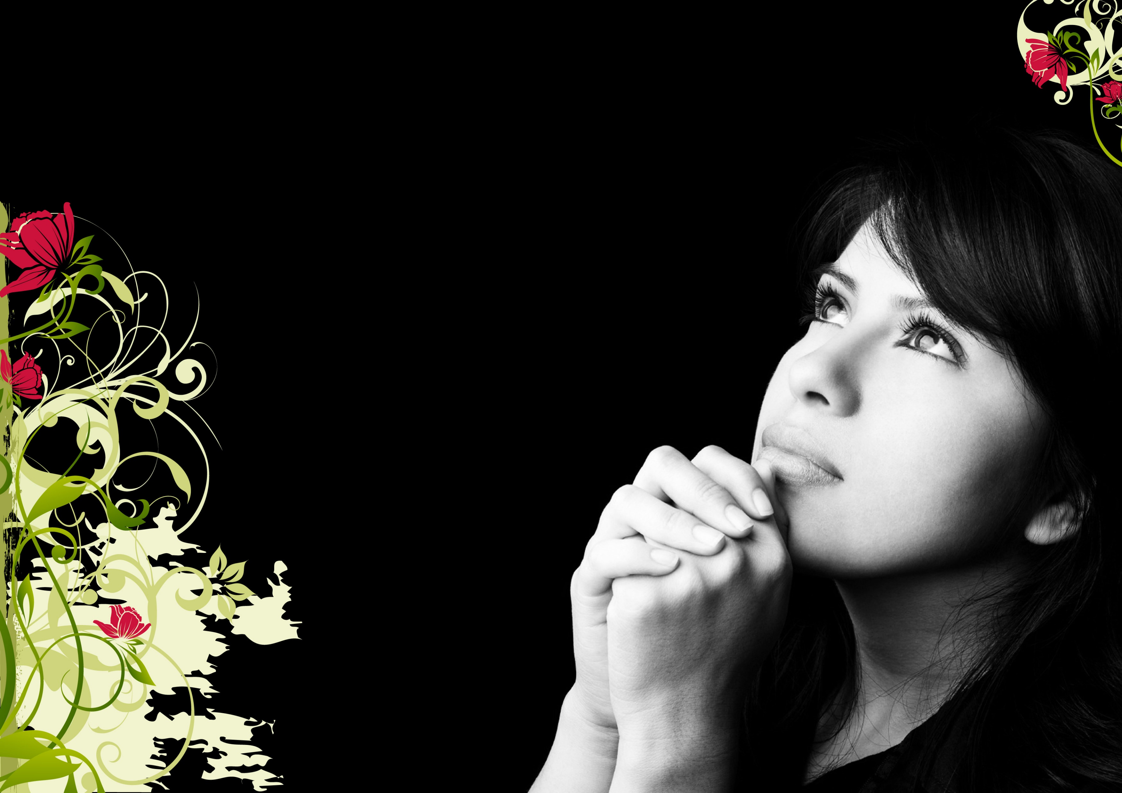
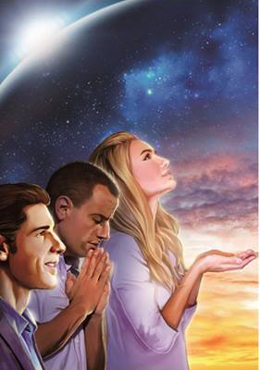
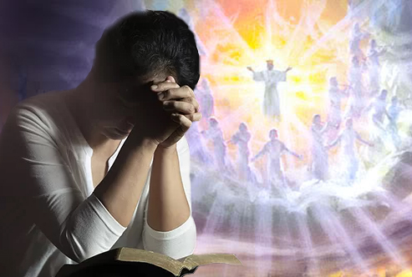
Musíme být strážci, kteří v noci bdí. Tato noc hříchu brzy skončí, ale prozatím musíme bdít a modlit se, abychom nepustili zlo dovnitř. Naše světlo musí stále svítit a svítit všude, kde jsme, abychom nedovolili satanovi vstoupit. Nikdy nemůžeme opustit svou ostražitost, musíme být vždy pozorní, bdít a modlit se. Modleme se alespoň třikrát denně, abychom neupadli do pokušení.
Strážce
bdí
“Bděte a modlete se, abyste neupadli do poku-šení. Váš Duch je odhodlán, ale tělo slabé.” (Matouš 26,41)
“Buďte střízliví! Buďte bdělí! Váš protivník, ďábel, obchází jako ´lev řvoucí´´a hledá, koho by pohltil.” (1. list Petrův 5,8)
“Bděte tedy, neboť neznáte den ani hodinu, kdy Syn Člověka přijde.” (Matouš 25,13)
“Buďte bdělí a proste v každý čas, abyste měli sílu uniknout všemu tomu, co se bude dít, a mohli stanuot před Synem Člověka.” (Lukáš 21,36)
“Konec všech věcí je blízko. Žijte proto rozumně a střízlivě, abys byli pohotovi k modlitbám.” (1. list Petrův 4,7)

Slide 5
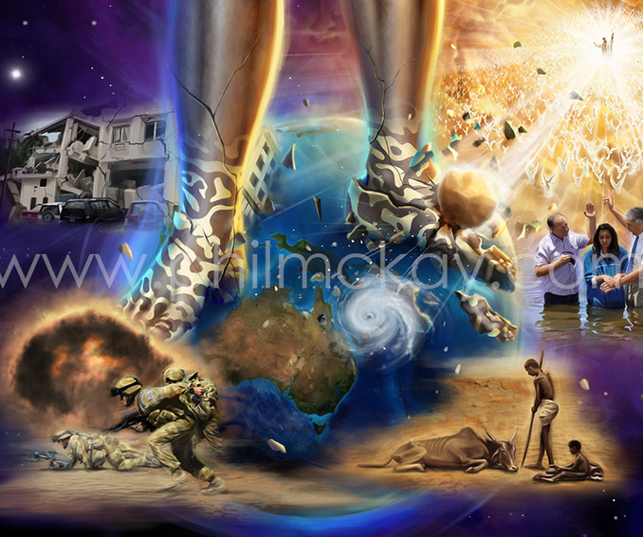
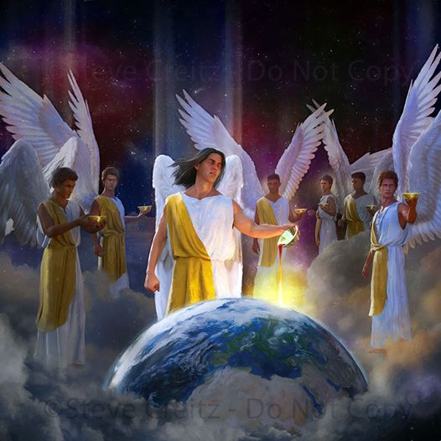
Jako strážci musíme být vždy ve střehu a dívat se za to, co naše omezené oči mohou vidět.
Nejlepším způsobem je používat dalekohledy s proroctvími, které nám umožňují vidět za to, co naše oči vidí, a upozorňují nás na věci, které se v tomto světě stanou. Tak budeme připraveni čelit nástrahám nepřítele.
Strážce je vždy ve střehu
“Tím se nám potvrzuje prorocké slovo, a činíte dobře, že se ho držíte; je jako svíce svítící v temném místě, dokud se nerozbřeskne den a jitřenka vám nevzejde v srdci.” (2.list Petrův 1,19)

Slide 6
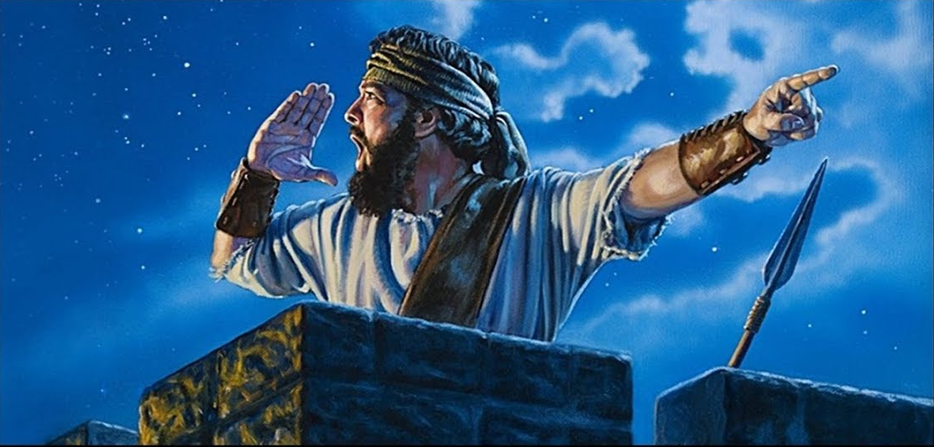
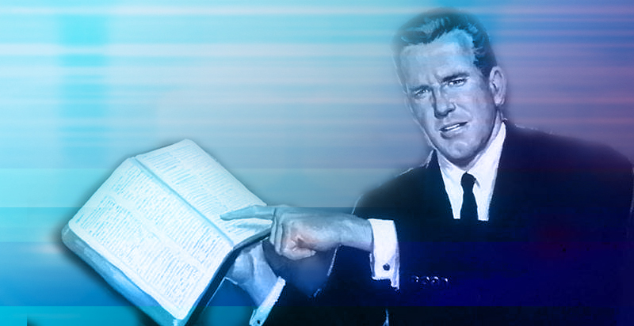
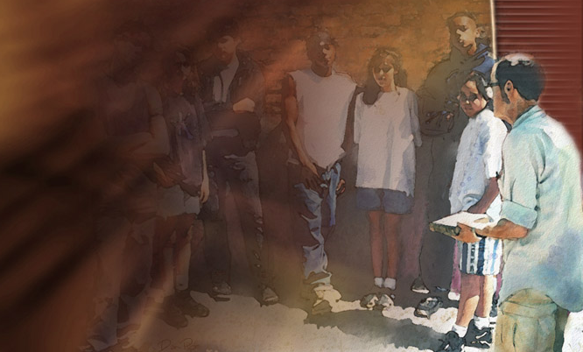
Jako strážci musíme bdít a varovat před nebezpečím pro ty, kteří spí, aby se připravili na boj a nepřítel je nevzal bez povšimnutí. Toto varování musí být slyšeno ve všech oblastech země.
Strážce varuje před nebezpečím
“Vystup si na horu vysokou, ty, která nedeš radostnou zvěst Sijónu, co nejvíc zesil svůj hlas, ty, která neseš radostnou zvěst Jeruzalému, zesil jej, neboj se! Řekni judským městům: ´Hle, váš Bůh!´” (Izajáš 40,9)
“Vysvoboď ty, kdo jsou vlečeni na smrt; což se neujmeš těch, kdo se potácejí na po-pravu?” (Přísloví 24,11)
“Řeknu-li o svévolníkovi: ´Zemřeš´, a ty bys nepromluivil a svévolníka nevaroval před jeho svévolnou cestou, abys ho při-vedl k životu, ten svévolník zemře za svou nepravost , ale za jeho krev budu volat k zodpovědnosti tebe.” (Ezechiel 3,18)

Slide 7
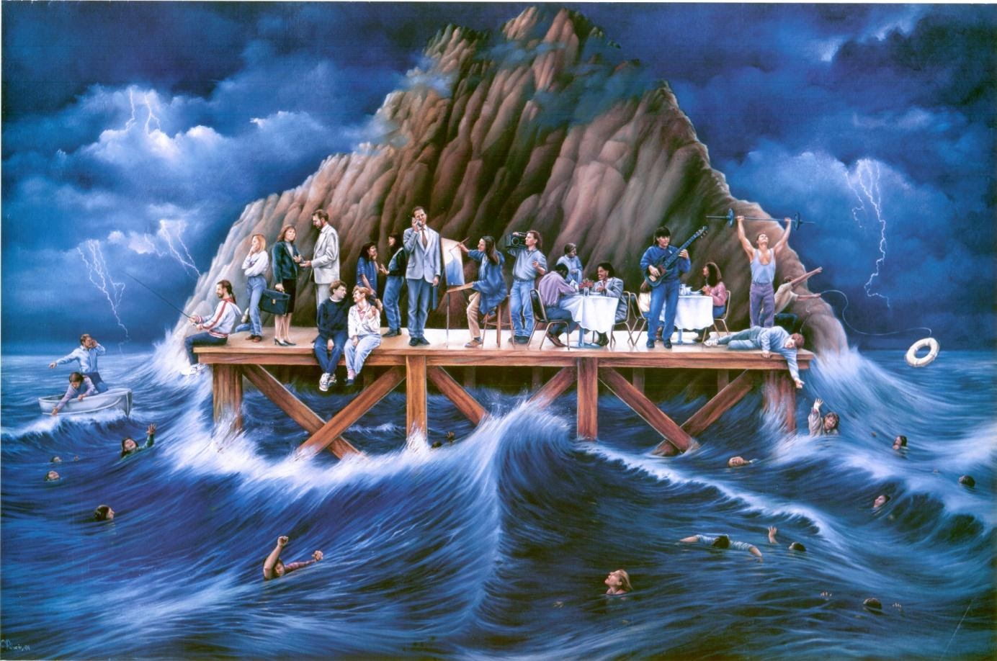
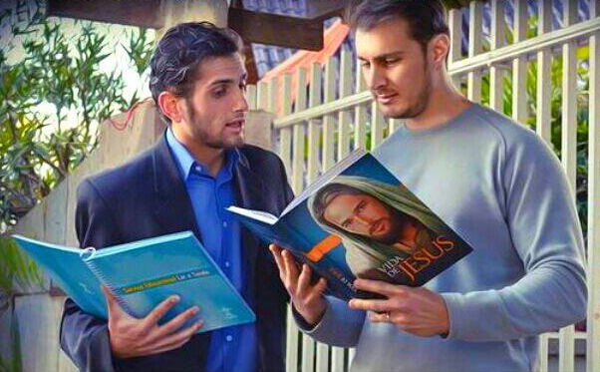
My, jako strážci Mistra, máme záchrannou misi, na které musíme houževnatě pracovat. Musíme se pokusit zachránit duše, které jsou ztraceny v tomto světě. Budeme-li někdy bdělí, můžeme jim pomoci je zachránit tím, že jim hodíme záchranné lano víry v Krista Ježíše, což je jediná věc, která nás může zachránit z tohoto moře hříchu. Pamatujme však, že víra přichází nasloucháním a nasloucháním Božímu slovu. Toto poselství musíme přinést těm, kteří neznají Ježíše.
Strážce zachraňuje
“Kdo přivede hříšníka zpět ze zcestí, zachrání ho od smrti a přikryje mnoho hříchů.” (Jakub 5,20)

Slide 8
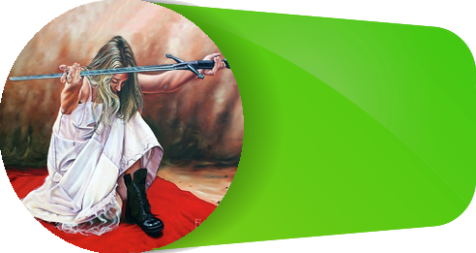
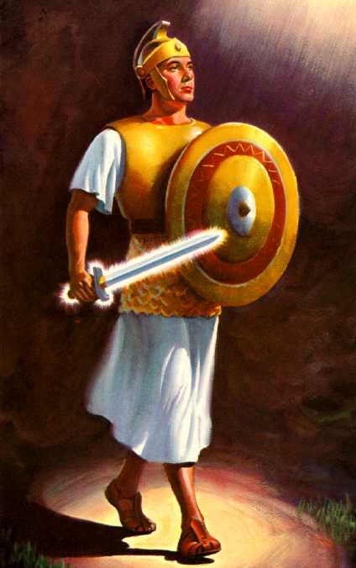
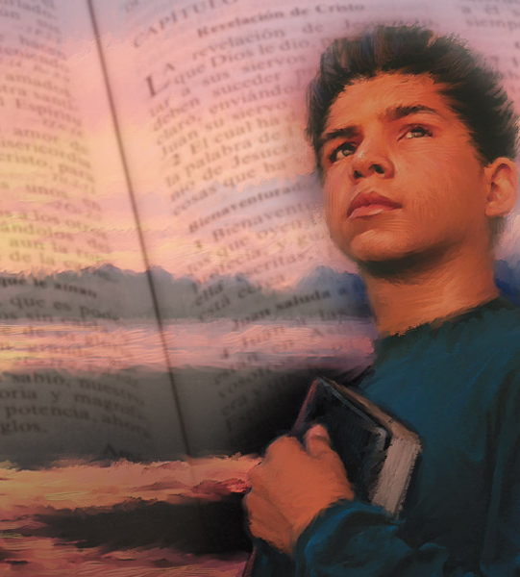
Dobrý strážce musí být vyzbrojen, aby bojoval proti nástrahám zla. Musíme vždy používat dvousečný meč, Slovo Boží, které nám pomůže překonat "nepřítele duší". Budeme-li používat tuto mocnou zbraň každý den, budeme vždy posíleni a vyzbrojeni, abychom odpověděli slovy "tak praví Pán".
Strážce bojuje
“Slovo Boží je živé, mocné a ostřejší než jakýkoli dvousečný meč; proniká až na rozhraní duše a ducha, kosti a morku, a rozsuzuje touhy i myšlenky srdce.” (list Židům 4,12)
“Veškeré Písmo pochází z Božího Ducha a je dobré k učení, k usvědčo-vání, k nápravě, k výchově ve sprave-dlnostioučení o spravedlnosti.” (2. list Timoteovi 3,16)
“Všechno, co je tam psáno, bylo napsáno k našemu poučení, abychom z trpěllivosti a z povzbuzení, které nám dává Písmo, čerpali naději.” (list Římanům 15,4)

Slide 9
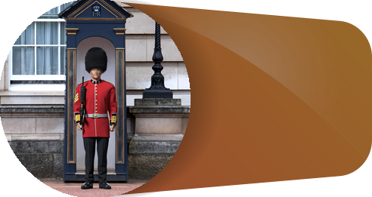
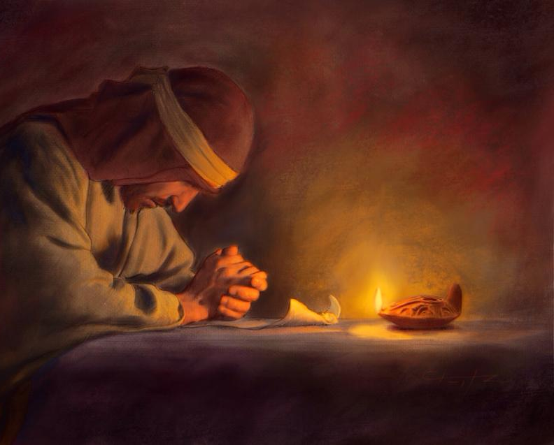
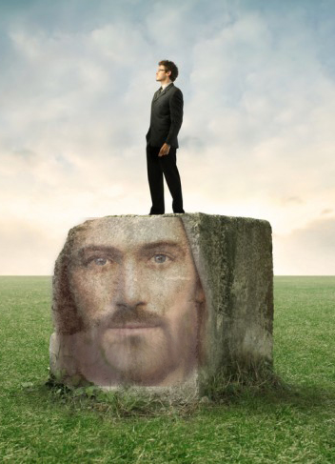
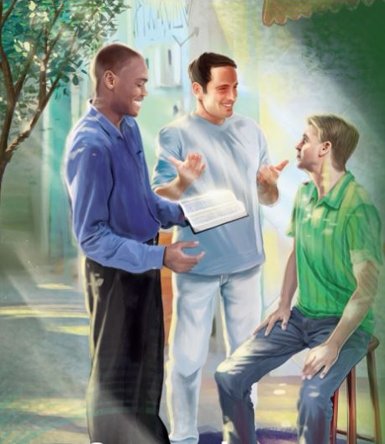
Jsme-li skutečnými strážci Mistra, budeme trvale stát na svých místech. Zůstaneme pevní v nauce, bez kolísání. Nedovolíme, aby nás pochybnosti nebo okolnosti odvedly od naší povinnosti strážců Pána.
Strážci vytrvají
“Držme se neotřesitelné naděje, kterou vyznáváme, protože te, kdo nám dal zaslíbení, je věrný.“ (list Židům 10,23)
“Máme-li tedy velkého velekněze, který vstoupil až před Boží trůn, Ježíše, Syna Božího, zachovejme své vyznání.“ (list Židům 4,14)
“Ale ten, kdo vytrvá do konce, bude spasen.”
(Matouš 24,13)
“Jsem si jist, že ani smrt, ani život, ani andělé ani mocnosti, ani přítomnost ani budoucnost, ani žádná moc, ani výšiny ani hlubiny, ani co jiného v celém tvorstvu nedokáže nás odloučit od lásky Boží, která je v Kristu Ježíši, našem Pánu.”
(list Římanům 8,38.39)

Slide 10
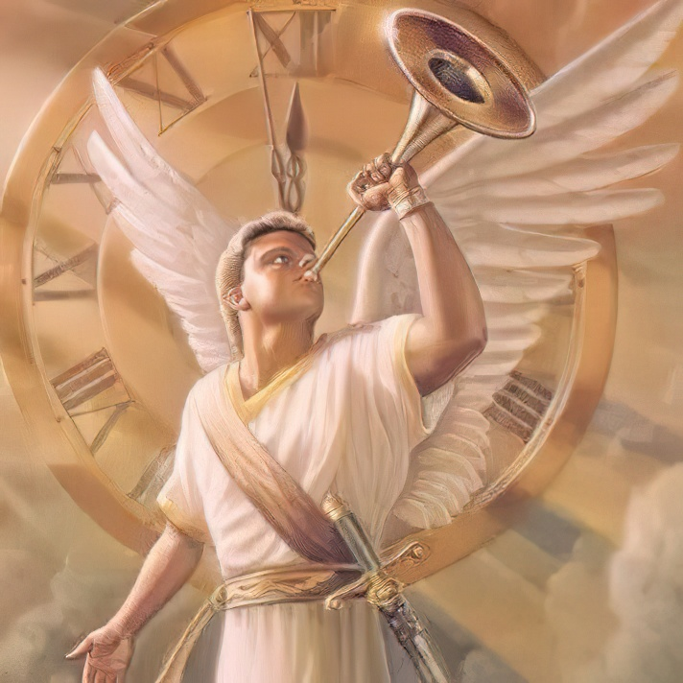
Je výsadou těchto strážců hradeb Sionu žít tak blízko Bohu a být tak vnímaví k nabádáním jeho Ducha, že skrze ně může působit, aby varoval hříšníky před nebezpečím a uká-zal jim útočiště. Vyvoleni Bohem, zpečetěni krví zasvěcení, mají spasit muže a ženy před bezprostřední zkázou. Mají věrně varovat své bližní před jistým výsledkem přestupku a věrně hájit zájmy církve. V žádném případě by neměli zanedbávat svou ostražitost. Jeho dílo vyžaduje cvičení všech schopností bytí. Jejich hlasy mají stoupat v tónech trubky a nikdy nedovolit, aby byl slyšet kolísavý a nejistý tón. Musí pracovat ne za mzdu, ale proto, že nemohou jednat jinak, protože si uvědomují, že když nekáží evangelium, tíží je běda. EGW: GW strana 15
Pán přijde brzy. Strážcům na hradbách Sionu je přikázá-no, aby se probudili a převzali zodpovědnosti, které na ně Bůh vložil. Bůh povolává strážce, kteří v moci Ducha dávají světu poslední varovné poselství a říkají mu, jaká je noční doba. Chce, aby strážci probudili muže a ženy z jejich spánku, aby nespali spánkem smrti. EGW: 8TP strana 304
Neoficiální překlad: Ivo Kapec

